Slide 1

WELCOME TO ON LINE CLASS
CLASS-UKG
SUBJECT-STORY
TOPIC-
(हिंदी)
‘लोभ करना उचित नहीं ’

Slide 2
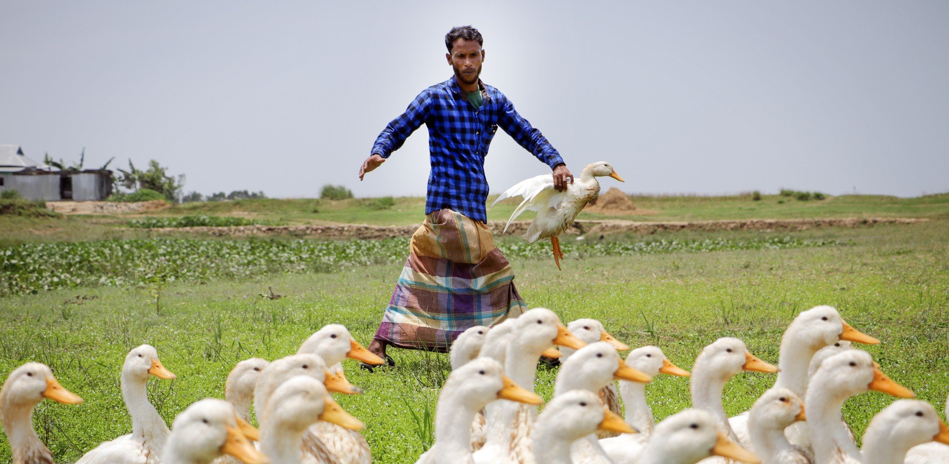
एक किशIन था I

Slide 3

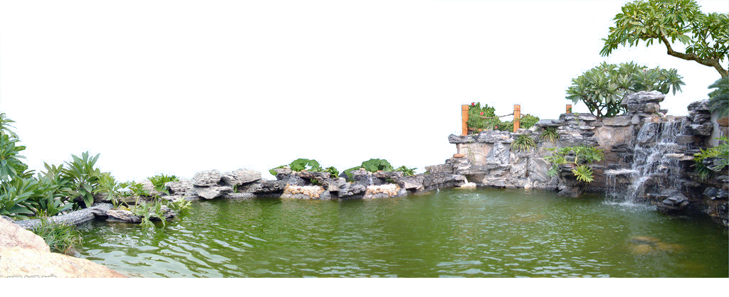
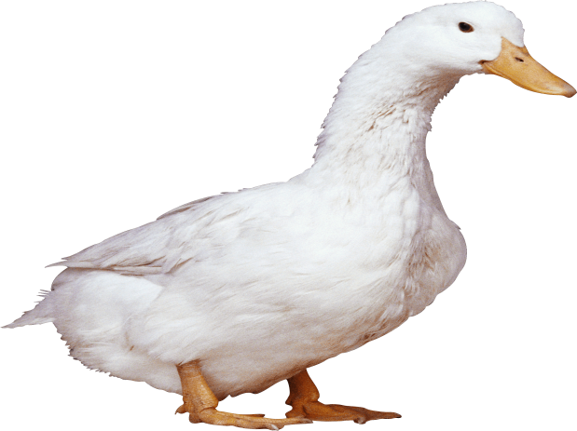
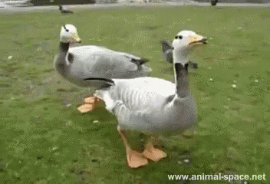
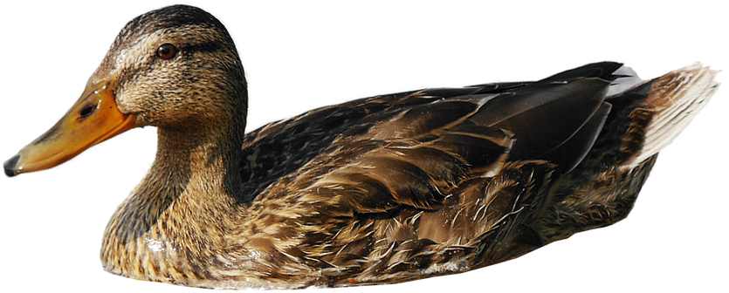
उसके पास बहुत सारे बतख थे I

Slide 4
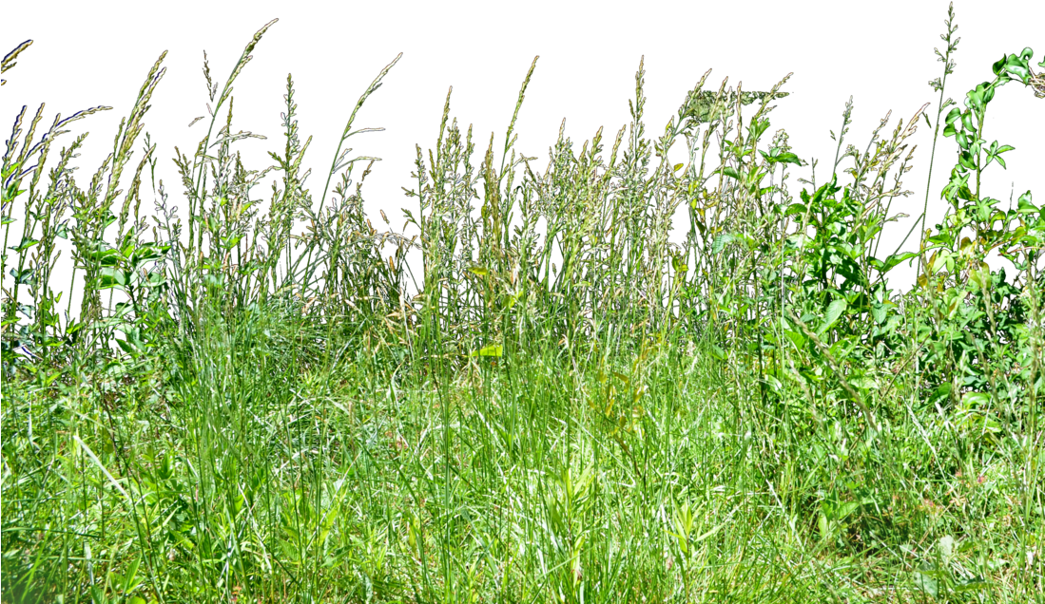

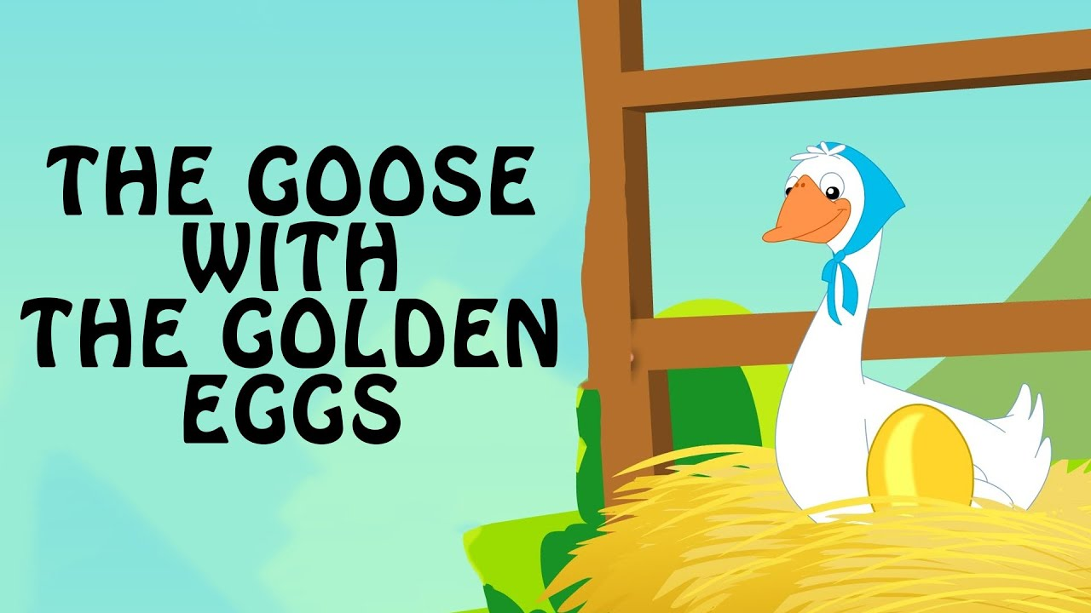
उनमें से एक सोने का अंडा देती थी I

Slide 5
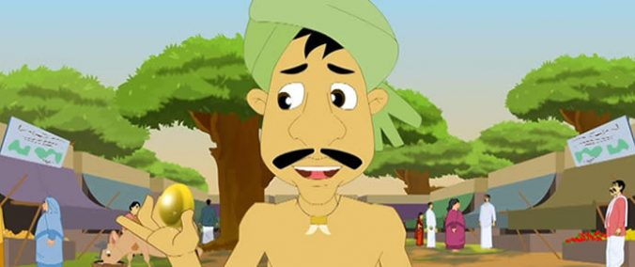
अंडे को देखकर किशIन बहुत
खुस हो गया I

Slide 6


उसे बेचकर किसान बहुत धनि
हो गया था I

Slide 7
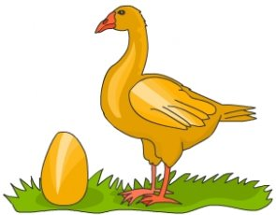
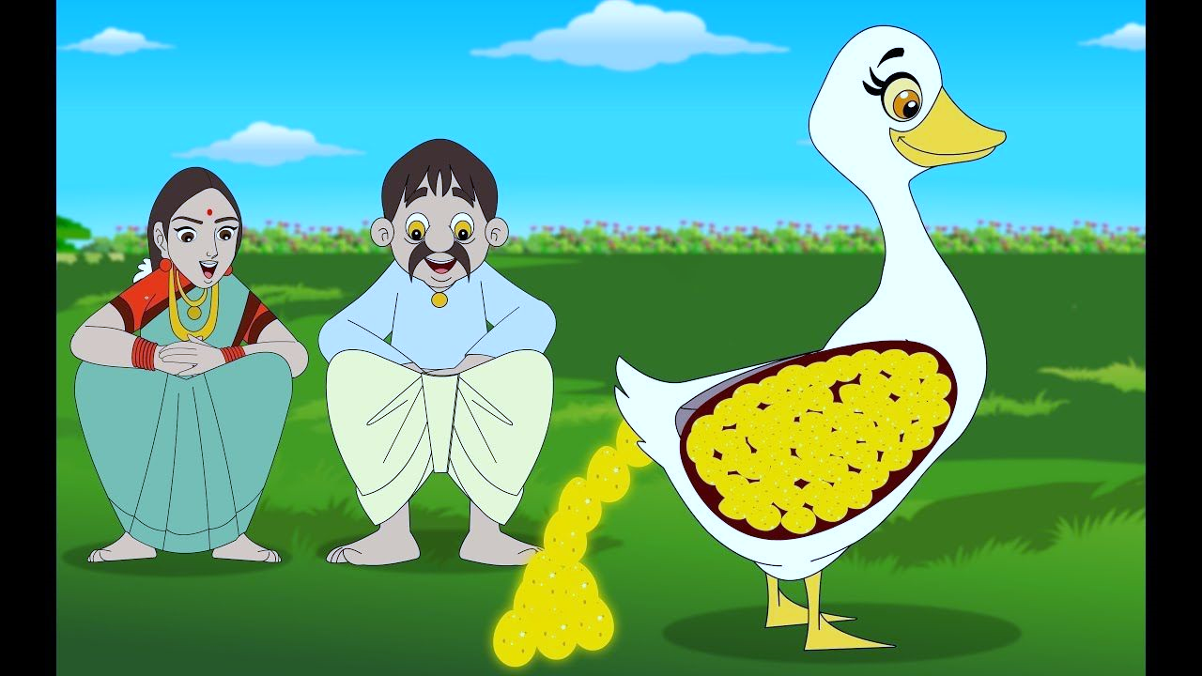

एक बार उसने सोचा क्यों ना बतख का पेट काटकर एक साथ सारे अंडे निकाला लिया जाए I

Slide 8

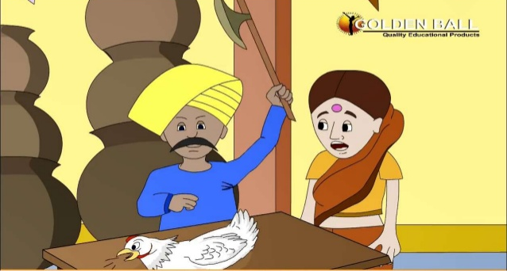

जैसे ही उसने बतख का पेट काटा , उसमें से सिर्फ एक अंडा निकला और बतख भी मर गया I

Slide 9
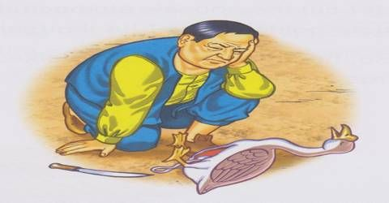
उसे देखकर किशन बहुत दुखी हुआ I

Slide 10
शिख्या
लालच करने से हमेशा हानी होती है I

Slide 11

THANKING YOU
ODM EDUCATIONAL GROUP

